Slide 1

自动增强学习汇报
《Faster AutoAugment》 By Kakao Brain
答辩人：朱慧静
2020年06月06日

Slide 2


目录
CONTENTS
Fast AutoAugment
项目进度汇报
自动增强回顾

Slide 3
Part1
自动增强回顾

Slide 4
自动增强回顾
《AutoAugment: Learning Augmentation Policies from Data》
策略：
寻找最佳增强策略的问题形式化为离散搜索问题，创建搜索空间（search space）再利用搜索算法（search algorithm）来自动搜索合适的数据扩增策略。
效果：
成功使得为目标数据集寻找最有效的数据增强策略这一过程实现自动化，使得数据扩增策略具有更好的迁移效果，并且在多个数据集上实现了SOTA的最优效果。

Slide 5
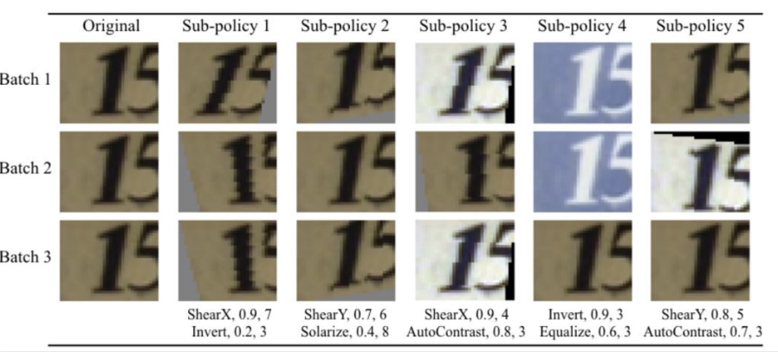
搜索空间
SVHN数据集
1个策略=5个子策略 ； 1个子策略=2个顺序执行的图像操作 ；16种操作（PIL）
每个操作与两个超参数相关联：1）选择概率 2）操作幅值。
（16*11*10）² （16*11*10） ¹⁰

Slide 6
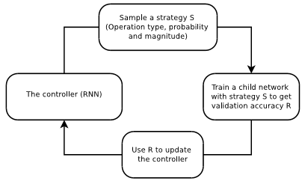
搜索算法
控制器
（递归神经网络）
5个子策略 *2个操作 *3个值=30个softmax预测值
策略梯度算法
验证准确率充当奖励信号训练控制器模型

Slide 7
Part2
Faster AutoAugment

Slide 8
Fatser AutoAugment
《Fast AutoAugmen》
背景：
即使是目标数据集和网络都较小型时，AutoAugment算法的训练运算速度也很慢
-->提高小规模训练的效率
相关工作借鉴：
AutoAugment ->搜索空间+搜素算法
Population Based Augmentation(PBA) （提出基于总体的超参数调优训练方法）
→ 直接搜索增强策略，该策略通过单个模型最大化增强拆分的分配与另一个未增强拆分的分配之间的匹配。？？
Bayesian DA （具体是什么？好好了解） 主要启发于
→ 通过学习将扩增数据视为训练数据的缺失数据点的扩增策略来提高给定网络的泛化性能。
通过在策略搜索阶段通过贝叶斯优化对一系列推理时间扩充进行开发和探索来恢复那些丢失的数据点。

Slide 9
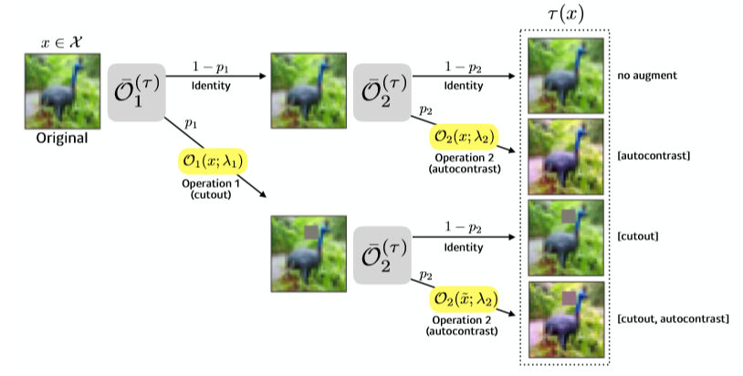
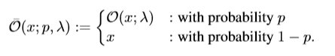
搜索空间
AutoAugment | Faster AutoAugment
每个操作与两个超参数相关联：1）选择概率 2）操作幅值。
1个策略=5个子策略；1个子策略=2个顺序执行的图像操作；16种操作 概率p和幅度λ是离散取值 | 每个子策略数量没有规定，没有顺序规定 连续取值，有更多取值可能

Slide 10
搜索算法
目标：找到使得分类的期望准确率最高的扩增策略。

Slide 11
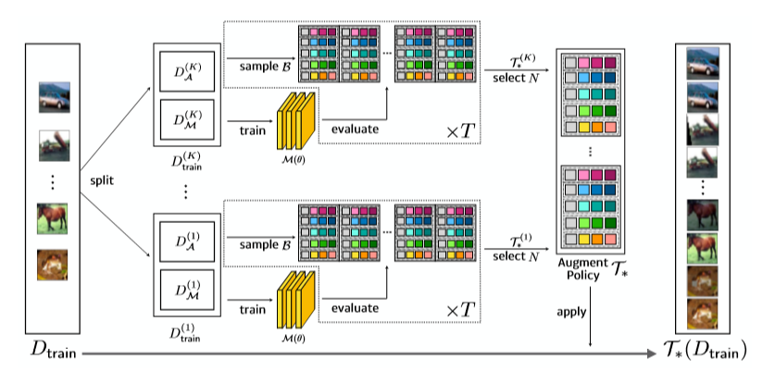
搜索算法
目标：找到使得分类的期望准确率最高的扩增策略。

Slide 12
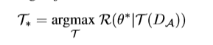
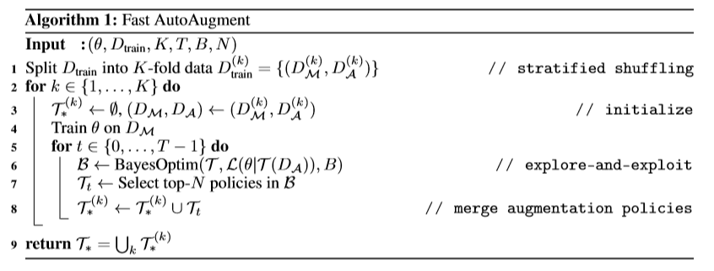
搜索算法
目标：
实现流程：

Slide 13
搜索算法
控制器
（递归神经网络）
5个子策略 *2个操作 *3个值=30个softmax预测值
策略梯度算法
验证准确率充当奖励信号训练控制器模型

Slide 14
搜索算法
在Fast AutoAugment中，我们将增强策略搜索作为一对训练数据集之间的密度匹配。
Argmax是参数值取到最大值时的参数值
目标是通过搜索与Dtrain密度匹配的增强策略和增强Dvalid的密度来提高泛化能力但是，直接比较这两个分布以评估每个候选政策是不切实际的。因此，我们通过使用两个数据集上的模型预测来测量一个数据集遵循另一个数据集的数量来执行此评估。详细地说，让我们将Dtrain分成DM和DA，分别用于学习模型参数θ和探索增强策略T

Slide 15
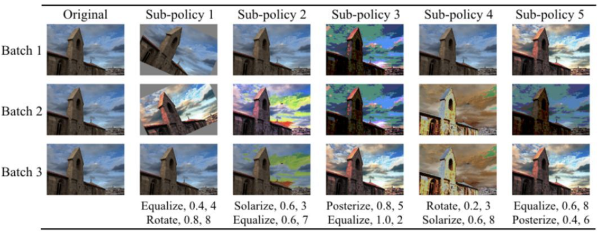
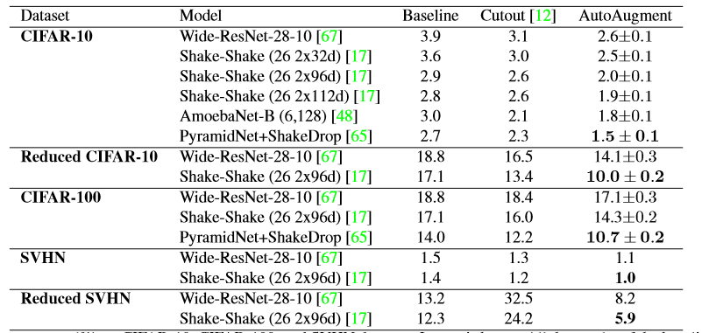
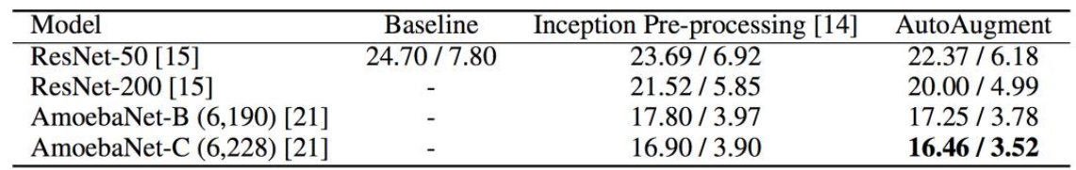
实验结果
基准测试 描述结果ImageNet ，CIFAR-10，CIFAR-100和SVHN等数据集
Top-1错误率
Top-5错误率
Notes:
背景：谷歌提出的算法太慢了

Slide 16
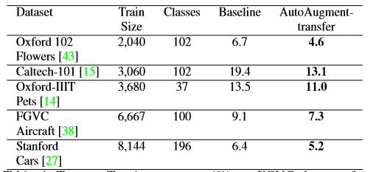
实验结果
迁移性测试
Oxford 102 Flowers，Caltech-101，Oxford-IIIT Pets，FGVC Aircraft，
Stanford Cars

Slide 17
亮点
自动增强的“开山鼻祖”之作
提及“梯度策略学习”“半监督学习”等概念
收获
涉及各种热门的图像数据集和模型体系结构
引向大量深度学习在计算机视觉应用的优秀论文
给出实验验证的参考范例，衡量指标

Slide 18
Part3
项目进展汇报

Slide 19
项目进度汇报
论文
《一种基于计算机视觉的水闸视频图像样本扩增方法》
软著
水利图像扩增平台，水利图像目标检测平台
思路1： 用YOLO2/3 + 语义分割，做闸门启闭状态的One-Stage算法（检测+分类）
专利
思路2： 在Fast AutoAugment的基础上找做微调改进
https://github.com/kakaobrain/autoclint

Slide 20

感谢倾听！

